Slide 1
Införandet av Kanta-tjänster
Beställning av aktivkort
Certifikattjänster för social- och hälsovården
Myndigheten för digitalisering och befolkningsdata

Slide 2
Certifikattjänster för social- och hälsovården
Yrkeskort för social- och hälsovården
- beställning av yrkeskort
Personalkort för social- och hälsovården
Aktörskort för social- och hälsovården
- avtal och e-tjänster
Aktivering av kort samt kortläsarprogram
Reservkort och tillfälliga certifikat för social- och hälsovården
Avgifter för certifikattjänster och registreringstjänster
Servicecertifikat för social- och hälsovården (server- och systemsignaturcertifikat)

Slide 3
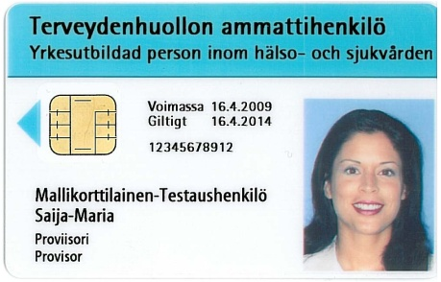
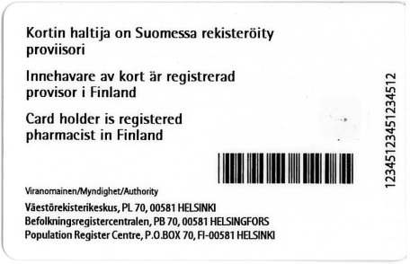
Yrkeskort för social- och hälsovården
För yrkesutbildade personer inom social- och hälsovården samt
på apoteken
Personens yrkesrättigheter finns i Valviras
Terhikki- eller Suosikkiregister
Med eller utan foto (den yrkesutbildade personen väljer)
Bundet till yrkesrättigheterna – inte till arbetsgivaren
Giltigt i 5 år (om ingenting begränsar giltighetstiden när kortet beviljas)
Yrkesutbildade personer kan skaffa sig kortet själva, inga avtal med MDB behövs

Slide 4
Beställning av yrkeskort
Yrkesutbildade personer beställer kortet själva på ett registreringsställe eller via WebVartti
https://dvv.fi/sv/social-och-halsovard
Tidsbokning till registreringsstället:
- Via listan över registreringsställen efter sjukvårdsdistrikt
- Elektroniskt via Tidsbokningstjänsten
KOM IHÅG! Ta med pass eller identitetskort för att identifiera dig!
Den som har ett giltigt yrkeskort för social- och hälsovården kan förnya kortet via MittKort: https://omakortti.dvv.fi/

Slide 5
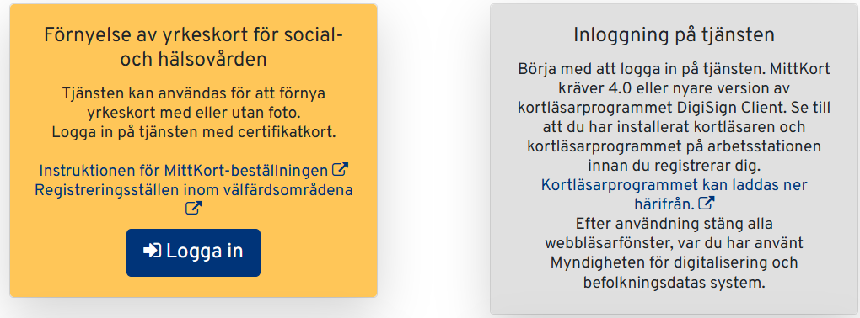
Förnyande av yrkeskort via MittKortt
Självbetjäningsprincipen
Med ett giltigt yrkescertifikat kan man beställa ett nytt yrkeskort utan att behöva besöka ett registreringsställe
Det färdiga kortet kan också skickas direkt till hemadressen
Yrkeskortet kan beställas med eller utan foto enligt den ursprungliga produkten

Slide 6
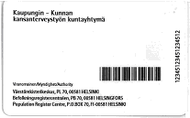
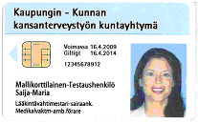
Personalkort för social- och hälsovården
För övriga personer som är anställda inom hälso- och sjukvården och socialvården samt på apoteken och som inte finns i Terhikki eller Suosikki
T.ex. avdelningssekreterare, arkivarie
Med eller utan foto, giltigt i 5 år
Det avgiftsfria kortet ska beställas om personen loggar in i datasystemen i patientarbetet eller kundarbetet
Bundet till arbetsgivaren/organisationen
Organisationen ingår avtal med MDB om anskaffning av kort och ger vid behov någon fullmakt att registrera korten för organisationens räkning

Slide 7
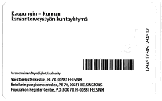
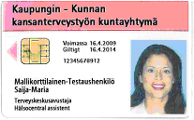
Aktörskort för social- och hälsovården
För personer som är anställda hos andra än tillhandahållare av social- och hälsovårdstjänster och som inte finns i Terhikki eller Suosikki
T.ex. IT-konsult, dataskyddsombud
Med eller utan foto, giltigt i 5 år
Kortet är alltid avgiftsbelagt
Bundet till arbetsgivaren/organisationen
Organisationen ingår avtal med MDB om anskaffning av kort och ger vid behov någon fullmakt att registrera korten för organisationens räkning

Slide 8
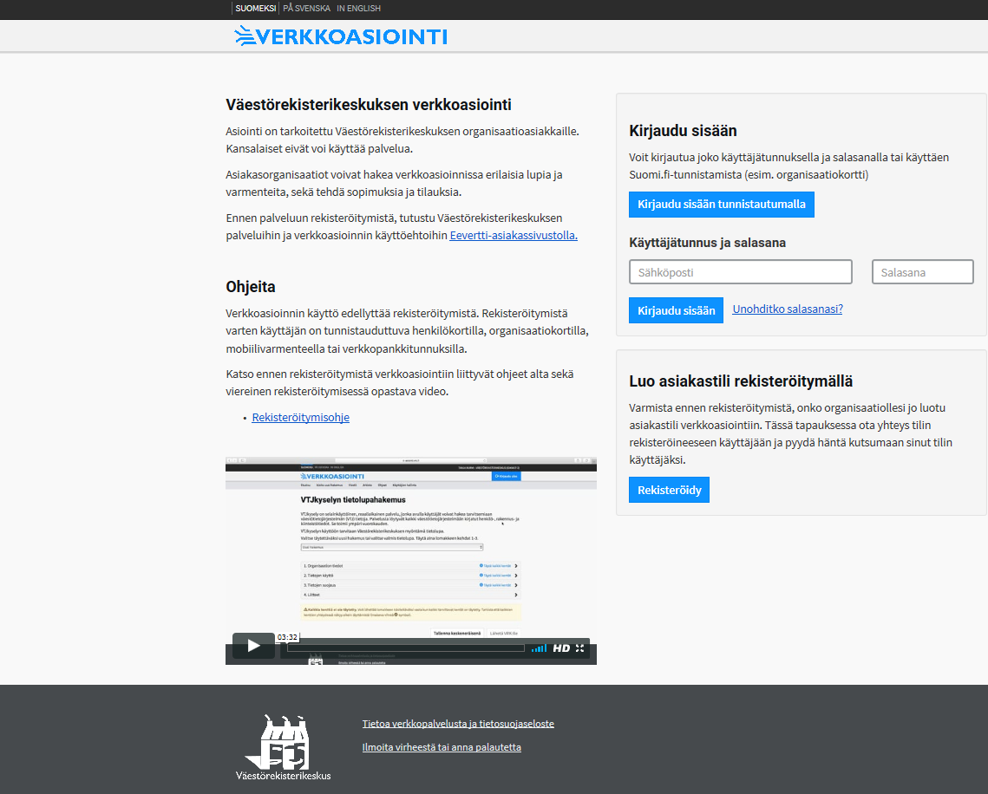
Elektronisk avtalshantering – E-tjänster
Myndigheten för digitalisering och befolkningsdata har digitaliserat de centrala tillstånds- och avtalsprocesserna för organisationskunder och samlat dem i
E-tjänsten
https://asiointi.dvv.fi/#!/login
Avtal om aktivkort samt fullmakter
Ansökningar om servicecertifikat
Skicka ansökningar om att bli registrerare
Beställning av testkort (systemleverantörer)
Ger möjlighet att sköta ärenden smidigt 24/7/365.
Registrering för tjänsten med social- och hälsovårdens kort, organisationskort samt med Identitetskort som utfärdats av Polisen (också bankkoder och mobilcertifikat)
(Efter den första registreringen kan man också logga in med användarnamn + lösenord som man själv skapat)
Notes:
E-tjänster (bild av ingångssidan)

Slide 9
Aktivering av social- och hälsovårdens kort
Utöver kortet får användaren med ca 4 vardagars tidsdifferens ett brev som innehåller en aktiveringskod, antingen hemskickat eller direkt på sitt namn till organisationen
Kortläsarprogrammet måste vara nedladdat på datorn före aktiveringen
Med aktiveringskoden anges båda PIN-koderna för kortet
(detta rekommenderas även om man inte använder signerings-pin)
PIN-koderna består av 4-12 siffror (inga bokstäver!)
- PIN 1 används för inloggning i olika system, på datorn osv.
- PIN 2 används för elektronisk signering

Slide 10

Kortläsarprogrammet
Behörigheten följer med kortet.
Behörigheten är bunden till ett giltigt certifikat som beviljats av MDB.
Det är MDB som har licensen – inte kortinnehavaren eller arbetsgivaren
Version DigiSign mPollux 4.3.0 eller nyare
Atostek ID version 4.1.1.0 eller nyare
Programmet kan hämtas här:
https://dvv.fi/sv/kortlasarprogram

Slide 11
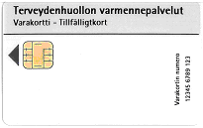
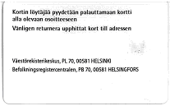
Reservkort för social- och hälsovården
Ersätter ett borttappat/glömt/skadat kort
Laddas på ett registreringsställe
Ingen personalisering på kortets yta
Två PIN-koder (Undantag! PIN1 4 – PIN2 6 siffror)
Kortinnehavaren matar själv in PIN-koderna
Giltigt i högst 3 månader

Slide 12
Avgifter för MDB:s certifikattjänster för social- och hälsovården 2025
Avgifter för andra än yrkesutbildade personer inom social- och hälsovården samt för andra tjänstemän inom social- och hälsovården som behandlar patientuppgifter eller kunduppgifter
Avgiftsbelagda certifikatprodukter för social- och hälsovården | Priser €/st
Avgiftsbelagt personalkort för social- och hälsovården | 27,60
Avgiftsbelagt aktörskort för social- och hälsovården | 27,60
Avgiftsbelagt testkort för social- och hälsovården | 27,60
Avgiftsbelagt tillfälligt certifikat för social- och hälsovården | 20,90
Avgiftsbelagt tjänstecertifikat för social- och hälsovården | 20,90

Slide 13
Avgifter för registreringstjänster inom social- och hälsovården
Registreringsuppdrag för andra social- och hälsovårdsorganisationer
Organisationen bestämmer själv om den tar ut en avgift för sin tjänst
Den som upprätthåller ett registreringsställe har sedan 1.4.2012 rätt att ta ut en avgift som motsvarar de egna kostnaderna (bevisat självkostnadspris) för registreringstjänster som ges en annan offentlig eller privat verksamhetsenhet för social- och hälsovård, ett apotek eller en yrkesutbildad person inom den privata social- och hälsovården (registrering av certifikatansökan, fotografering, överlämnande av aktivkort och produktion av reservkort ) (Valvira – MDB meddelande 14.3.2012).
Den offentliga social- och hälsovårdens registreringsställen ska tillhandahålla registreringstjänster för de övriga aktörerna inom hälso- och sjukvården i området.

Slide 14
Servicecertifikat för social- och hälsovården
MDB:s certifikattjänster producerar servercertifikat för tjänstetillhandahållarnas och apotekens samt deras IT-leverantörers informationssystem
Servercertifikat för hälso- och sjukvården behövs när man vill ansluta sig till Kanta-tjänsterna (t.ex. hälsocentralernas patientdatasystem och apoteken)
Systemsigneringscertifikat för hälso- och sjukvården behövs när man ansluter sig som användare av Kanta-tjänsternas eArkiv. Systemsigneringscertifikat används för elektronisk signering av handlingar som inte signeras med personcertifikat för hälso- och sjukvården.
OID-koden (den unika identifikationskoden) för en social- och hälsovårdsorganisation, organisationsenhet och ett apotek ska motsvara den OID-kod som publicerats i den nationella (THL) kodtjänsten.
Ansökan om servicecertifikat görs på adressen: asiointi.dvv.fi
Mer information om certifikat: https://dvv.fi/sv/servicecertifikat-social-och-halsovard
I frågor som gäller servicecertificat kontakta: vptuotanto@dvv.fi

Slide 15
Kontakt:
Tack!
varmennepalvelut@dvv.fi
Mer information om certifikattjänster:
https://dvv.fi/sv/social-och-halsovard

